Slide 1
Módulo 3
Construcción de Diagramas de Interacción

Slide 2
Diagramas de Interacción
El lenguaje unificado de modelado UML se utiliza para definir un sistema, mediante el uso de objetos que forman parte de él así como, las relaciones estáticas o dinámicas que existen entre ellos.
Dentro de los diagramas de comportamiento en UML que permiten enfatizar las interacciones entre los objetos se encuentran:
Diagrama de Secuencia
Diagrama de Colaboración

Slide 3
Diagrama de Secuencia
Un diagrama de secuencias muestra la interacción de un conjunto de objetos de una aplicación a través del tiempo, en el cual se indicaran los módulos o clases que formaran parte del programa y las llamadas que se hacen cada uno de ellos para realizar una tarea determinada, por esta razón permite observar la perspectiva cronológica de las interacciones.
El diagrama de secuencias se realiza a partir de la descripción de un caso de uso.

Slide 4
Diagrama de Secuencia - Elementos
Rol
El rol de la clase describe la manera en que un objeto se va a comportar en el contexto. No se listan los atributos del objeto.
Activación
Los cuadros de activación representan el tiempo que un objeto necesita para completar una tarea.
Línea de tiempo
Las líneas de vida son verticales y en línea de puntos, ellas indican la presencia del objeto durante el tiempo.

Slide 5
Diagrama de Secuencia - Elementos
Mensajes
Los mensajes son flechas que representan comunicaciones entre objetos. Las medias flechas representan mensajes asincrónicos. Los mensajes asincrónicos son enviados desde un objeto que no va a esperar una respuesta del receptor para continuar con sus tareas.

Slide 6
Diagrama de Secuencia - Elementos
Una repetición o loop en un diagrama de secuencias, es representado como un rectángulo. La condición para abandonar el loop se coloca en la parte inferior entre corchetes [ ].

Slide 7
Diagrama de Secuencia - Ejemplo
Flujo Normal:
El Usuario selecciona la opción “Login”.
El Sistema presenta la pantalla principal de Login.
El Usuario introduce el nombre de usuario y contraseña.
El Sistema valida la información introducida. Si la información no es válida (errónea o en blanco) ir a Flujo Alterno A1.
El Sistema verifica la información del usuario.
El Sistema despliega la pantalla principal de la aplicación de acuerdo al tipo de usuario.

Slide 8
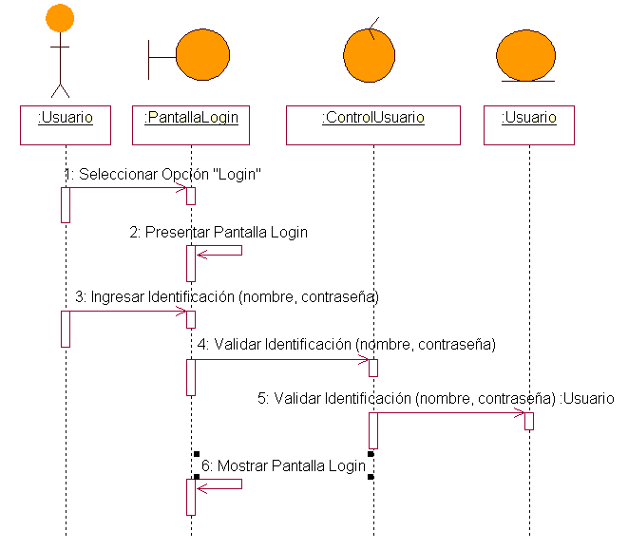

Diagrama de Secuencia - Ejemplo

Slide 9
Diagramas de Colaboración
Los diagramas de colaboración muestra la forma en que los objetos colaboran entre si, mostrando los mensajes que envían entre ellos, destacando el contexto y organización en general de los objetos que interactúan. Dicho de otra manera es la asignación de responsabilidades entre los objetos y mostrar su interacción.
Los diagramas de colaboración representan una combinación de información tomada de los diagramas de clases, de secuencias y de casos de uso, describiendo el comportamiento, tanto de la estructura estática, como de la estructura dinámica de un sistema.

Slide 10
Diagramas de Colaboración
Elementos:
Rol
Mensaje
Un diagrama de colaboración se construye colocando en primer lugar los objetos que participan en la colaboración como nodos de un grafo. A continuación se representa los enlaces que conectan esos objetos como arcos de grafo, por último, estos enlaces se acompañan con los mensajes que envían y reciben los objetos.

Slide 11
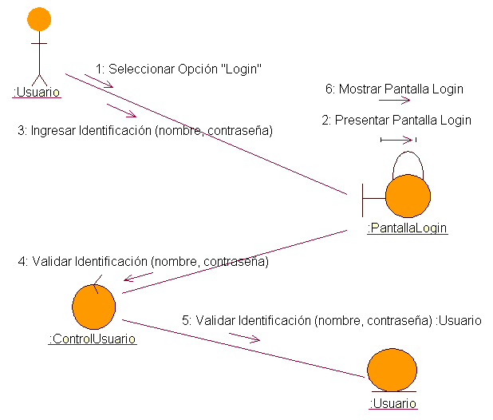
Diagrama de Colaboración - Ejemplo

